Slide 1
Tutto quello che bisogna sapere su OAGB
Vincenzo Pilone
Professore Ordinario Chirurgia Generale Università degli Studi di Napoli Federico II Dipartimento di Sanità Pubblica
Direttore U.O.C. Chirurgia Generale, Oncologica e Mininvasiva A.O.U. Federico II - Napoli

Slide 2
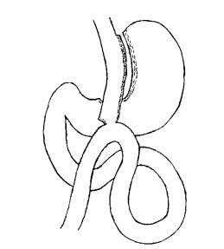
OAGB – Dimensioni della tasca
2001
Operative technique
“The division of the stomach against the tube is completed, with 6 lines of staples that seal the gastric pouch. The division of the stomach is parallel to the lesser curvature and up to the angle of His”

Slide 3
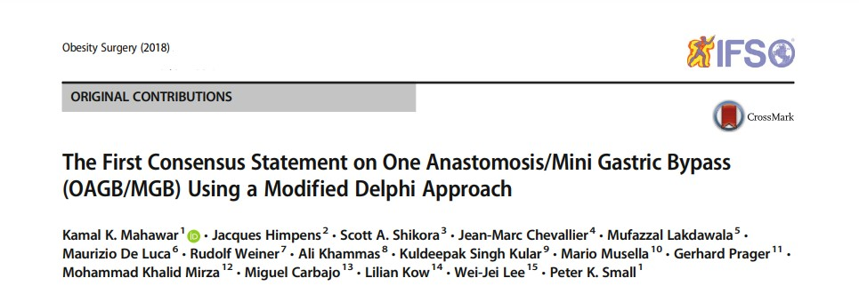
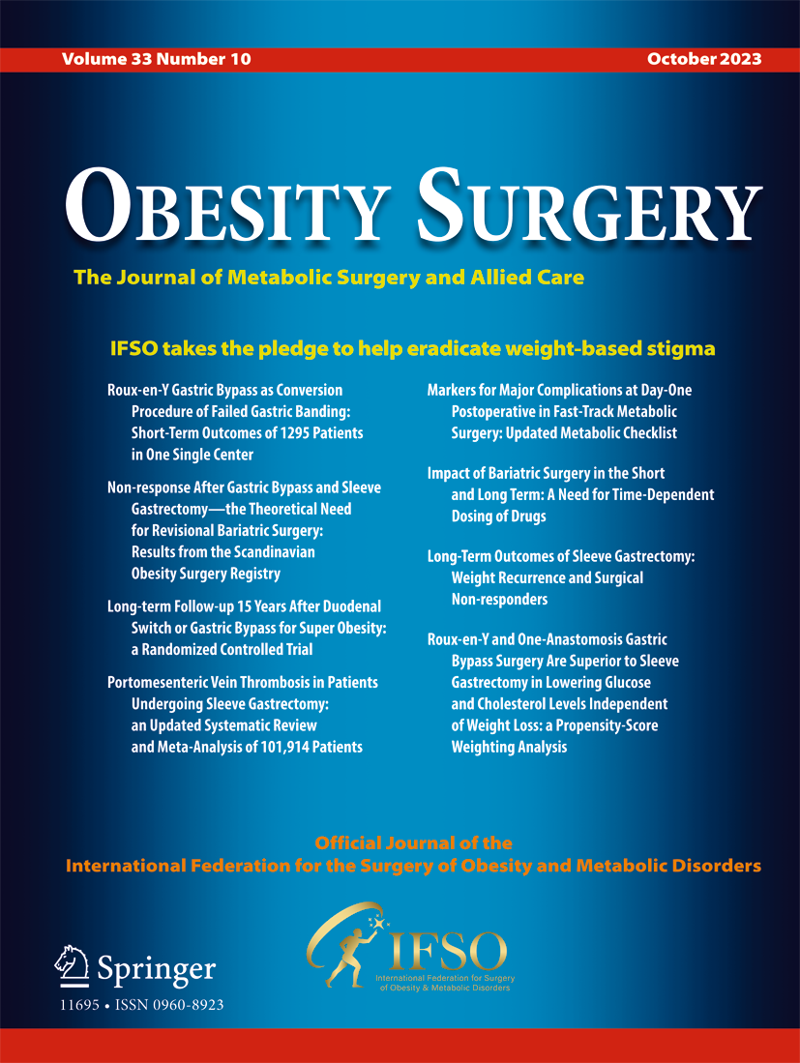
OAGB – Dimensioni della tasca
Comitato di 16 opinion maker internazionali
Il comitato ha identificato 101 esperti dell'OAGB/MGB provenienti da 39 paesi
55 items inerenti topics controversi associati a questa procedura
Accordo ≥ 70,0% degli esperti: indicazione a consenso

Slide 4
OAGB – Dimensioni della tasca
100,0% degli esperti ritiene che l'OAGB/MGB sia una opzione chirurgica tradizionale accettabile
Circa il 94,0% degli esperti ritiene che la costruzione della pouch gastrica dovrebbe iniziare nella porzione orizzontale della piccola curvatura

Slide 5
OAGB – Dimensioni della tasca
OAGB/MGB è una procedura chirurgica bariatrica e metabolica standard consolidata
Presenza di topics non totalmente condivisi
Dimensioni della pouch gastrica

Slide 6
OAGB – Dimensioni della tasca
Dimensione del bougie:
Ideale come misura di calibrazione: 36F
- Segnalate anche dimensioni del bougie comprese tra 32F e 50F
Prima sutura:
Sede ideale: 1-2 cm distalmente alla zampa di gallina
- Secondo alcuni autori: 5 cm prossimale del piloro e sopra la goose’s foot
Lunghezza ideale della pouch:
Argomento dibattuto
Le lunghezze delle sacche riportate vanno dai 12 cm ai 18/20 cm
IMPORTANTE deve essere il più lunga possibile ed è preferibile che sia almeno 15 cm

Slide 7
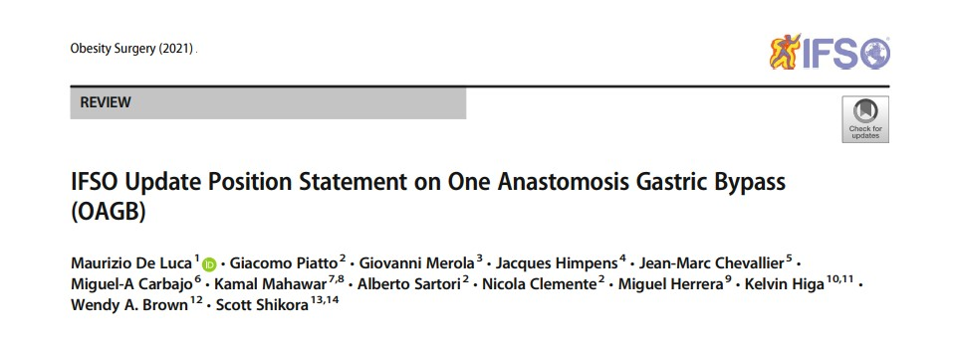
OAGB – Dimensioni della tasca
Dimensioni della pouch
22 studi totali
18 studi di coorte – 3 studi randomizzati
«Esiste una grande disparità nella definizione delle dimensioni della pouch sia negli studi randomizzati che negli studi di coorte»

Slide 8
OAGB – Dimensioni della tasca
Dimensioni della pouch
Studi randomizzati (3 totali)
Dimensione del bougie: 36 o 37 French
Dimensioni della pouch riportate:
- Lunghezza 20 cm
- Volume 50-60 cc
1. Robert M, et al. Efficacy and safety of one anastomosis gastric bypass versus Roux-en-Y gastric bypass for obesity (YOMEGA): a multicentre, randomised, open-label, noninferiority trial. Lancet. 2019
2. Shivakumar S, et al. LSG vs MGB-OAGB-3 year follow-up data: a randomised control trial. Obes Surg. 2018
3. Ospanov O, et al. Laparoscopic oneanastomosis gastric bypass with band-separated gastric pouch (OAGB-BSGP): a randomized controlled trial. Obes Surg. 2019
Studi di coorte (18 totali)
Dimensione del bougie: 36 French
Notevole variazione: da 28 French a 42 French
Dimensioni della pouch (quando menzionata)
Utilizzo di punti di riferimento anatomici (incisura angularis/goose’s foot e angolo di His)

Slide 9
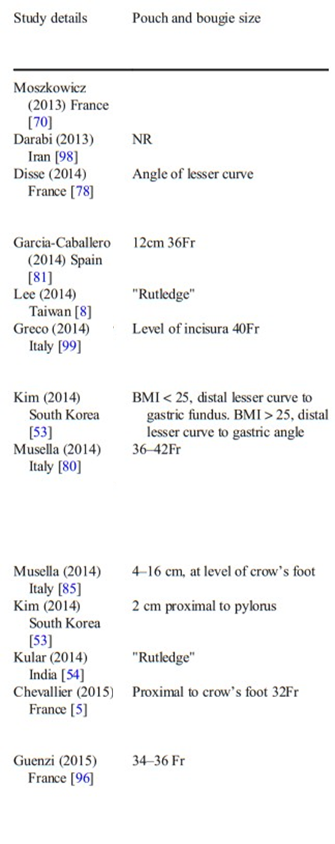
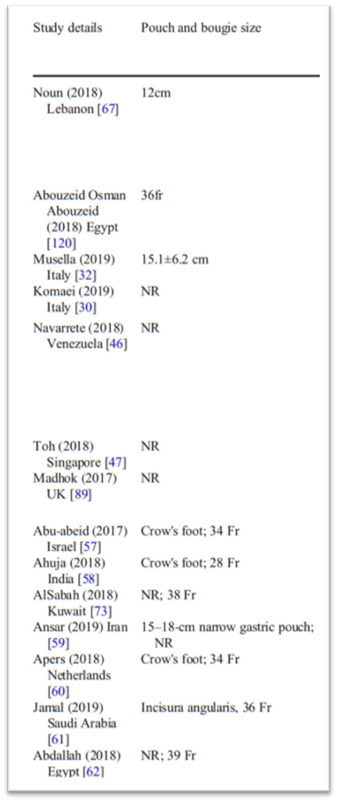
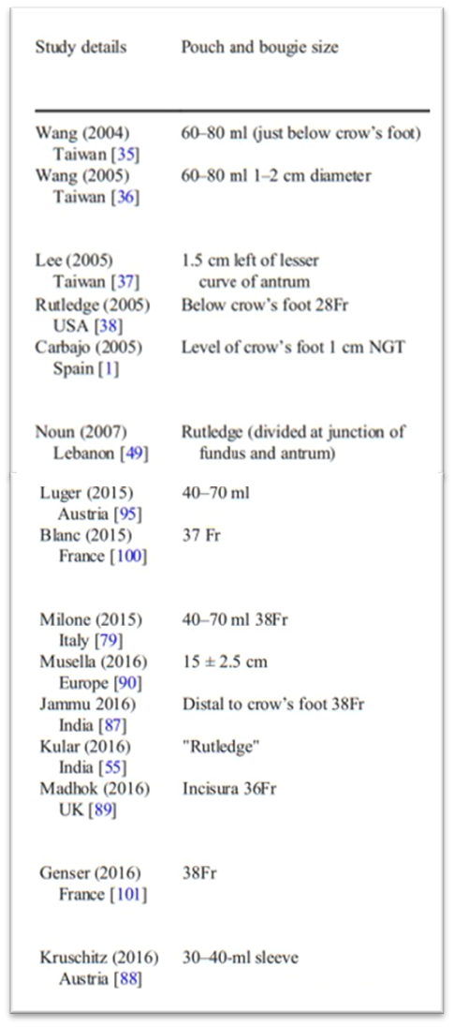
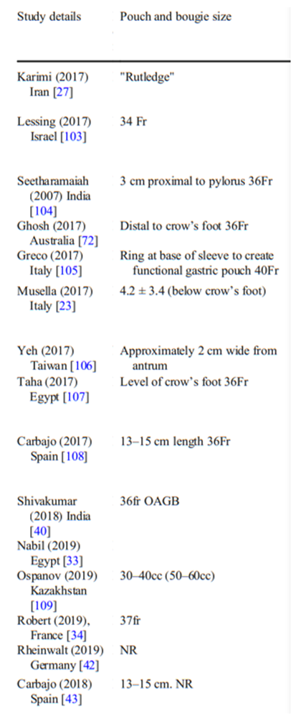

Slide 10
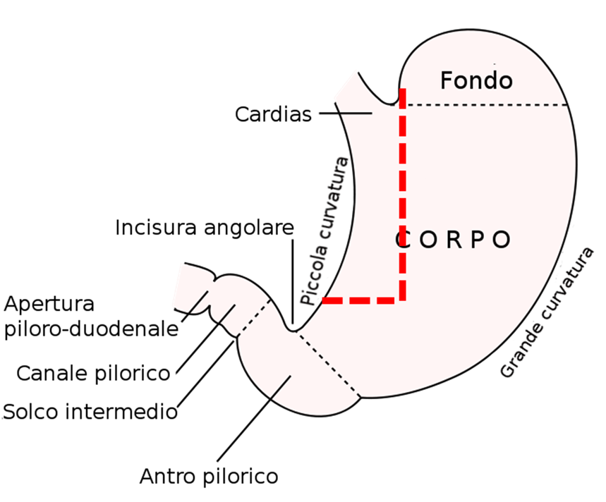
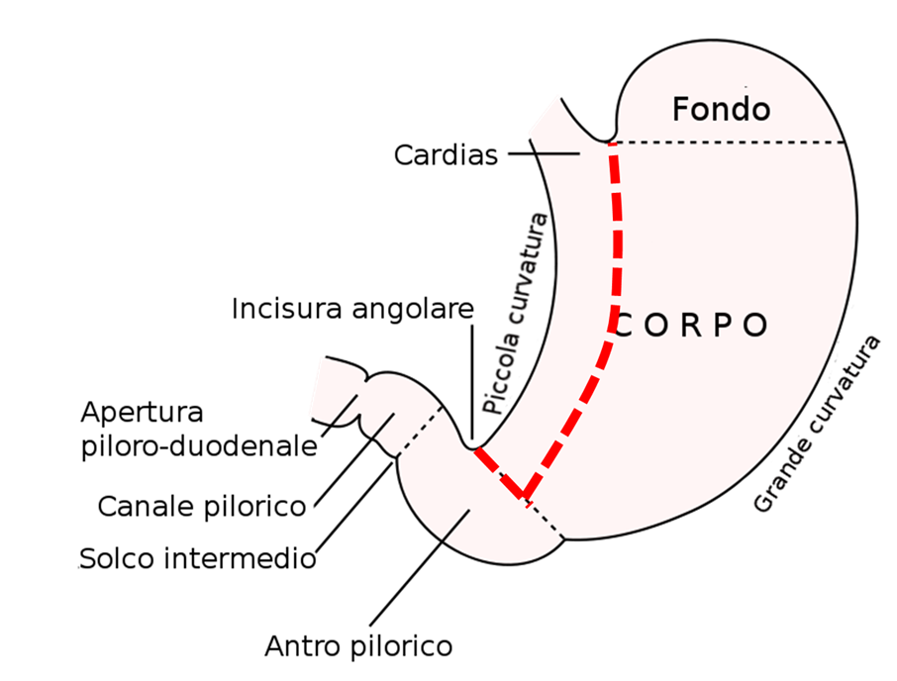
OAGB – Dimensioni della tasca
850 procedure consecutive di OAGB
Evoluzione della tecnica

Slide 11
OAGB – Dimensioni della tasca
Simple STICK (a forma di I)
La prima sutura orizzontalmente sulla piccola curva
- nei pressi dell’incisura angolaris
CONTRO
Puoch piccola e maggior reflusso biliare

Slide 12
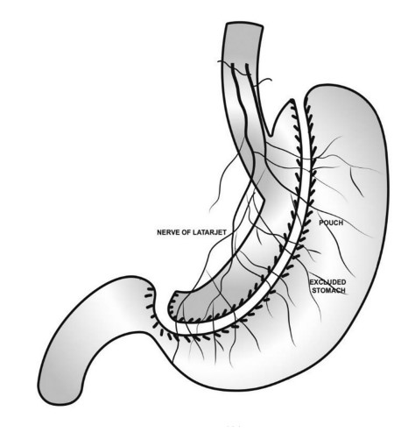
OAGB – Dimensioni della tasca
HOCKEY STICK (a forma di J)
La prima sutura perpendicolarmente alla piccola curva
- 2 cm prossimalmente al piloro
La seconda sutura parallela alla piccola curva

Slide 13
OAGB – Dimensioni della tasca
Sondaggio nazionale ai membri della Società israeliana di chirurgia metabolica e bariatrica (ISMBS)
Questionario comprendente 17 items specifici per OAGB
Hanno partecipato 47 membri dell'ISMBS
74,5% dei chirurghi aveva > 10 anni di esperienza con MBS
61,7% dei chirurghi eseguiva > 100 MBS/anno

Slide 14
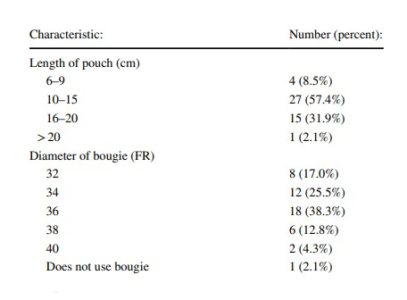
OAGB – Dimensioni della tasca
Maggioranza dei chirurghi crea una sacca gastrica di 10-20 cm (89,3%)
80,8% utilizzano un bougie da 32-36 Fr
Bougie da 36 Fr: dimensione più comunemente scelta (38,3%)
Solo un chirurgo non utilizza alcun bougie

Slide 15
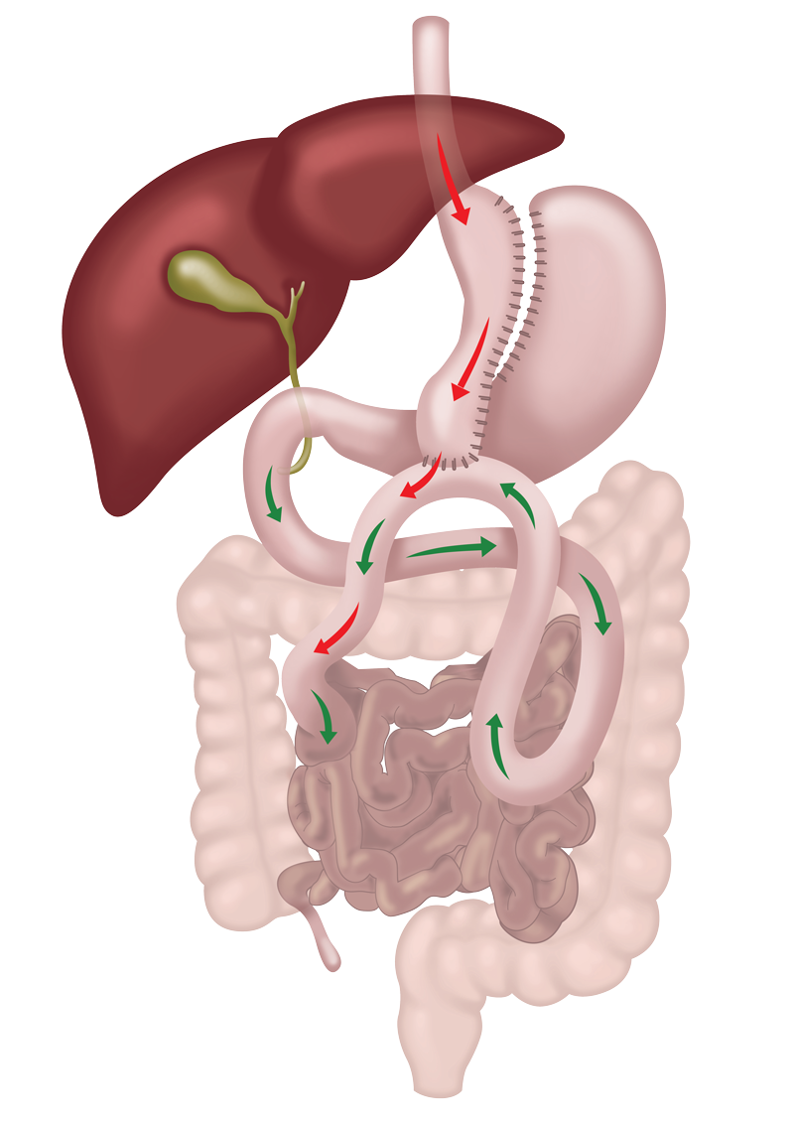
OAGB – Dimensioni della tasca
Conclusioni:
Argomento ancora dibattuto
Bougie: 36-37 Fr
Lunghezza: >15 cm
Tasca gastrica quanto più lunga possibile

Slide 16
Tutto quello che bisogna sapere su OAGB
Grazie per l’attenzione!

